Slide 1
小学语文二年级上册
古诗二首
课文解读

Slide 2
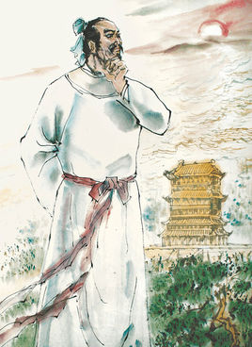
情境导入
王之涣：盛唐时期的著名诗人，常与高适、王昌龄等相唱和，以善于描写边塞风光著称。其代表作有《登鹳雀楼》、《凉州词》等。

Slide 3
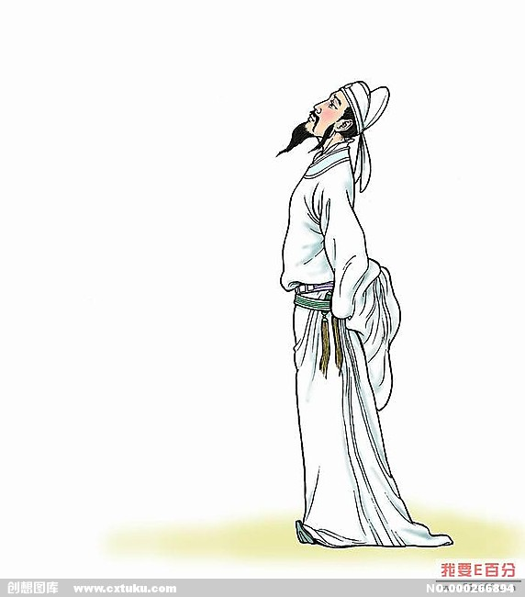
情境导入
李白：字太白，号青莲居士，又号“谪仙人”，是唐代伟大的浪漫主义诗人，被后人誉为“诗仙”，与杜甫并称为“李杜”。其人爽朗大方，爱饮酒作诗，喜交友。

Slide 4

课文解读
lóu yī jìn yù qióng céng
楼 依 尽 欲 穷 层
瀑 布 炉 烟 遥 川
pù bù lú yān yáo chuān

Slide 5

课文解读
楼（ ）
尽（ ）
照（ ）
烟（ ）
川（ ）
高楼
依（ ）
层（ ）
炉（ ）
挂（ ）
依靠
尽头
层次
照亮
香炉
烟火
挂起
平川

Slide 6
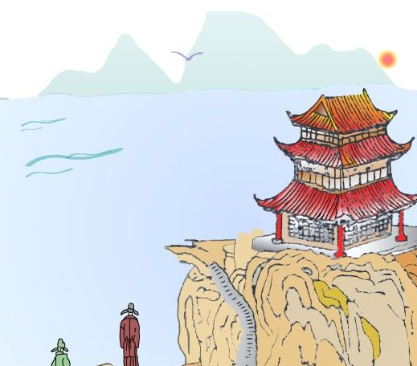
课文解读
登鹳雀楼
【唐】王之涣
白日依山尽，
黄河入海流。
欲穷千里目，
更上一层楼。

Slide 7

课文解读
登/鹳雀楼
白日/依山尽，
黄河/入海流。
欲穷/千里目，
更上/一层楼。

Slide 8

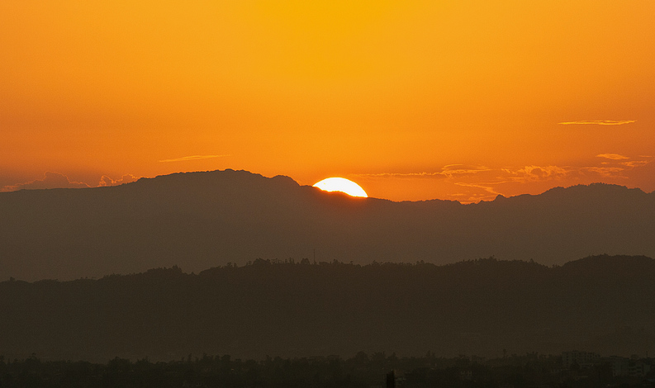
课文解读
白日依山尽，黄河入海流。
白日：落山的太阳。
依：靠着，挨着。
尽：完。
注解：
夕阳依傍着西山慢慢地沉没，滔滔黄河朝着东海汹涌奔流。

Slide 9

课文解读
写远景，写山，写的是登楼望见的景色。
白日依山尽，黄河入海流。
写近景，写水，写得景象壮观，气势磅礴。

Slide 10

课文解读
欲穷千里目，更上一层楼。
欲：想要。
穷：尽。
千里目：指看到更远的地方。
更：替、换。
注解：
若想把千里的风光景物看够， 那就要登上更高的一层城楼。

Slide 11
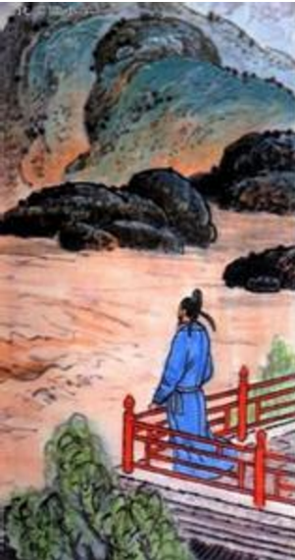
课文解读
这首诗写诗人在登高望远中表现出来的不凡的胸襟抱负，反映了盛唐时期人们积极向上的进取精神。

Slide 12
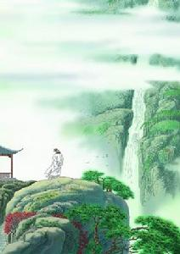
课文解读
望庐山瀑布
【唐】李白
日照/香炉/生紫烟，
遥看/瀑布/挂前川，
飞流/直下/三千尺，
疑是/银河/落九天。

Slide 13

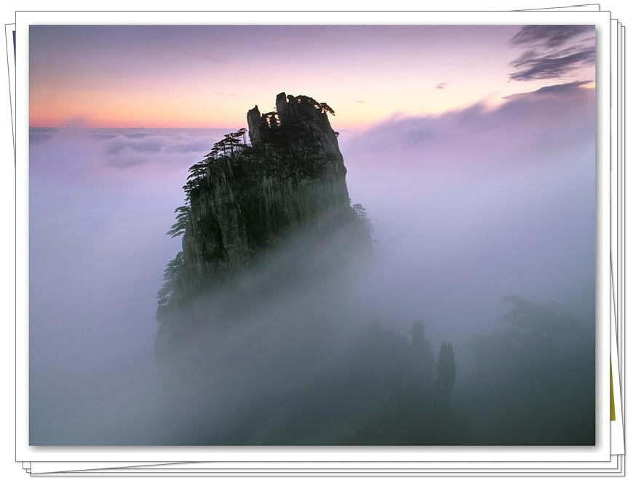
课文解读
日照香炉生紫烟，
香炉：指庐山的“香炉峰”。
紫烟：紫烟：指日光透过云雾，远望如紫色的烟云。
注解：
香炉峰在阳光的照射下生起紫色烟霞。

Slide 14
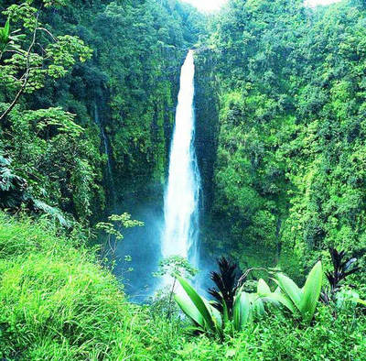
课文解读
遥看瀑布挂前川。
遥看：从远处看。
挂：悬挂。
川：河流，这里指瀑布。
注解：
远远望见瀑布似白色绢绸悬挂在山前。

Slide 15
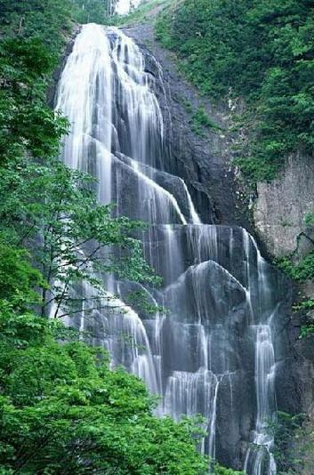
课文解读
飞流直下三千尺。
直：笔直。
三千尺：辽阔无边的样子。
注解：
高崖上飞腾直落的瀑布好像有几千尺。

Slide 16
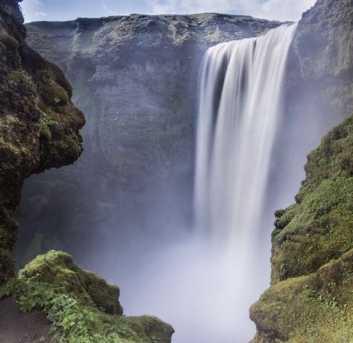
课文解读
疑是银河落九天。
疑：怀疑。
九天：即天空最高处。
注解：
让人恍惚以为银河从天上泻落到人间。

Slide 17
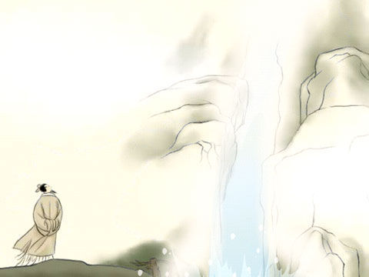
课文解读
这是诗人李白五十岁左右隐居庐山时写的一首风景诗。这首诗形象地描绘了庐山瀑布雄奇壮丽的景色，反映了诗人对祖国大好河山的无限热爱。

Slide 18
总结
本课的两首古诗中哪句诗句是夸张的？
欲穷千里目
飞流直下三千尺

Slide 19
练一练
解释下列字词。
依：
欲穷：
遥看：
疑：
依：靠着，挨着。
欲：想要。穷：尽。想看到更远的地方。
从远处看。
怀疑。

Slide 20



